Slide 1
Systém FRMCS – plán implementace v ČR
Bc. Ondřej Borovský, MBA
  odbor zabezpečovací a telekomunikační techniky (O14)
  Vedoucí oddělení telekomunikační techniky a síťových aplikací (O14/1)
2.6.2026

Slide 2
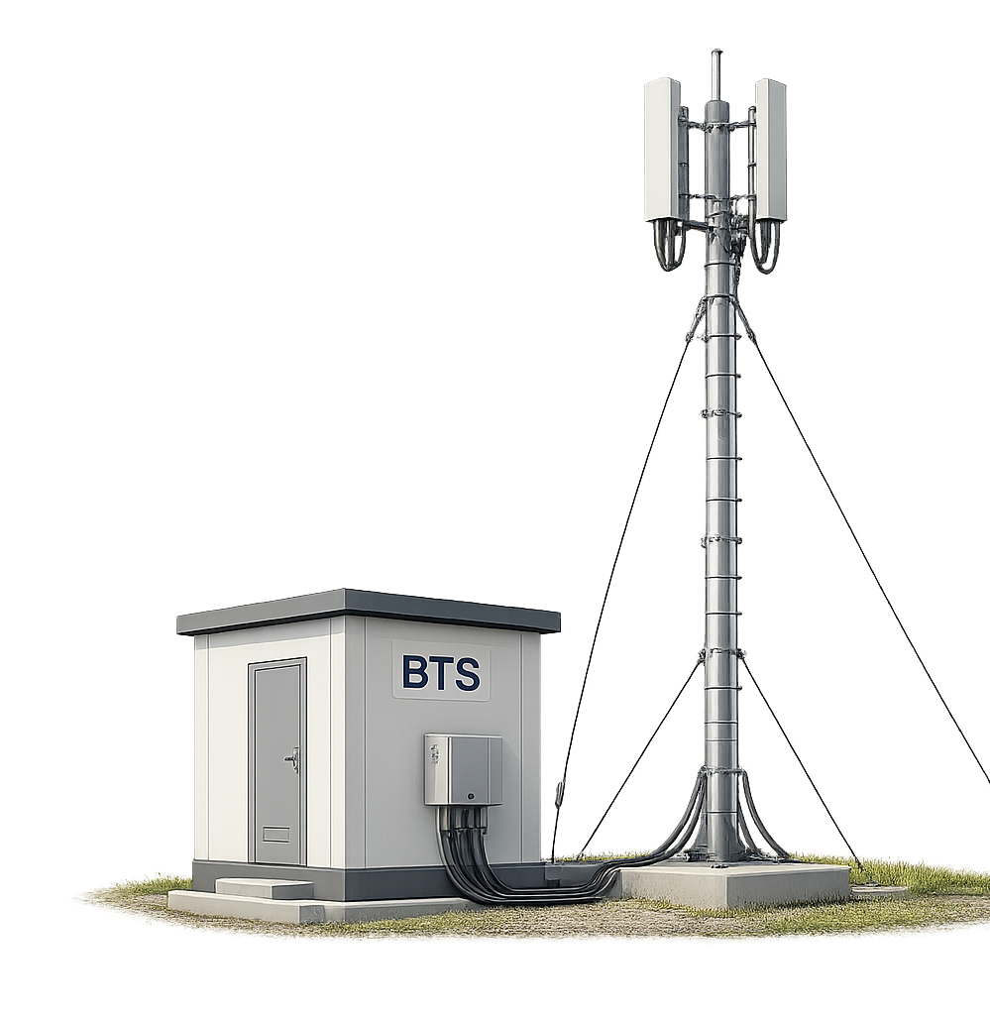
Obsah prezentace
Čas pro GSM-R se krátí
Systém FRMCS
Důležité milníky FRMCS
Aplikace FRMCS
Výsledky 5GRail
Start MORANE 2
Studie k FRMCS na síti Správy železnic
Rádiové plánování FRMCS
FRMCS na síti Správy železnic
Výzvy FRMCS - závěr

Slide 3

Čas pro GSM-R se krátí
GSM-R vytvořen v roce 2000
    Na základě projektu MORANE financovaného z evropských fondů
    Aktuální specifikace pod záštitou UIC a ETSI
    GSM-R je základní komunikační prostředí pro ETCS L2
    Očekávané ukončení podpory od výrobců v roce 2035
    Ale ERTMS potřebuje podporu až do roku 2040 a dál
    Nástupce systému GSM-R je nutný a musí být interoperabilní
    V roce 2018 byl potvrzen nástupce a to FRMCS

Slide 4
Systém FRMCS – Future railway mobile communication system
Jediný budoucí železniční interoperabilní komunikační systém na železnici (jediná možná interoperabilní náhrada GSM-R)
      5G není náhrada a nedá se použít jako náhrada FRMCS (ani její odvozeniny)
      Cokoliv mimo FRMCS není a nebude interoperabilní
Jedná se o součást 5G specifikací
      Díky tomu budoucnu bude v budoucnu možná hlubší spolupráce a navázání s veřejnými operátory
      Specifikace 5G se přímo upravují a vznikají v rámci spolupráce s UIC
      Plánuje se úprava specifikací tak, aby nebyla závislá na 5G, ale dala se použít i u budoucích verzí (zde ale bude i tak potřeba nových modemů a úprava specifikací)
      Aktuální specifikace jsou psány tak, aby byly oddělené od rádiové vrstvy (to je rozdíl oproti GSM-R)
Implementace drážních funkcí do vznikajících standardů v rámci 3GPP a ETSI

Slide 5
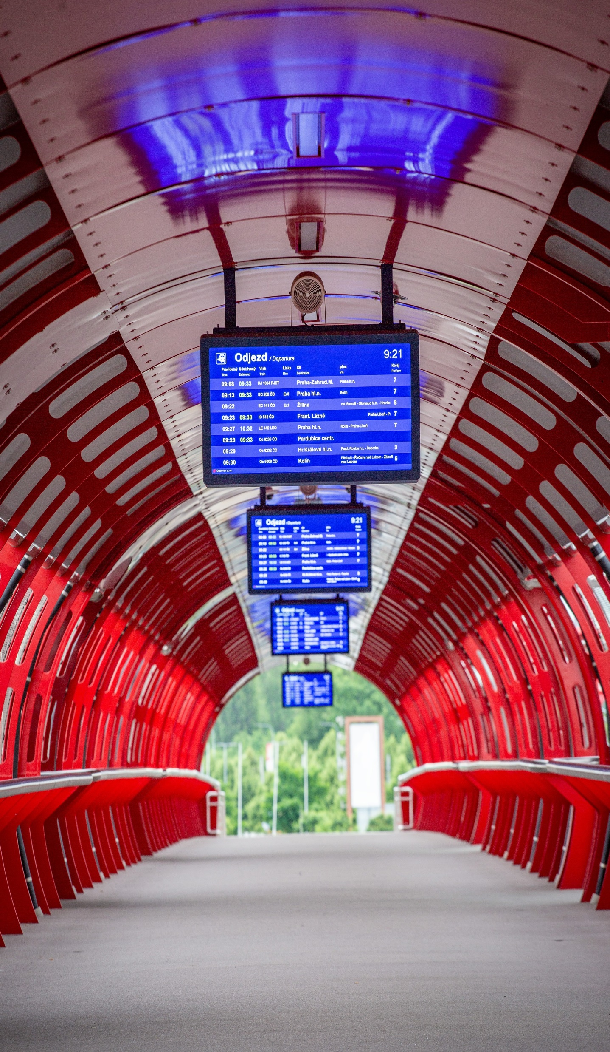
Důležité milníky FRMCS
URS
11/2020 5GRail 12/2023
4Q/2024 MORANE 2 10/2026
2012
URS
v2
URS
V5.1
FRMCS
v1
FRMCS
v2
FRMCS
v3
2016
2023
URS
v3
URS
v5
CCS
TSI
CCS
TSI
2018
2020
URS
v4
3/2023
právní ukotvení
12/2024
start
MORANE 2
2027
nástupce
GSM-R
k dispozici
2019

Slide 6

FRMCS URS
User Requirement Specification
(specifikace uživatelských požadavků)
FRMCS
    User Requirement Specification
    FU-7100
Aplikace
    kritická komunikace
    výkonnostní komunikace
    obchodní komunikace
    kritická podpora
    výkonnostní podpora
    obchodní podpora

Slide 7

Kritické komunikační aplikace
(URS verze 5.1.0 FU-7100)
Příklady
Hlas
odchozí hlas ve vlaku
příchozí hlas ve vlaku
hlas mezi více vlaky
hlas traťová údržba
hlas posun
veřejné tísňové volání
hlasový záznam
hlasová komunikace vlakového a pozemního personálu
Data
automatické zabezpečení vlaku (ATP)
automatické vedení vlaku (ATO)
data pro řízení výluk
záznam dat a přístup
sledovaní integrity vlaku
data pro posun
monitorování a řízení důležité infrastruktury
veřejné nouzové varování
Video
automatické zabečení vlaku (ATP)
automatické vedení vlaku (ATO)
kritické živé video
zabezpečení odstavených souprav
traťová údržba

Slide 8


Výsledky projektu 5GRail
Horizon 2020
5G Rail: 5G pro FRMCS
UIC projekt
1.listopadu 2020 do prosince 2023
13 milionů Euro

Slide 9

projekt FP2-MORANE 2 pro testování technologie FRMCS
Projekt, který má trvat 34 měsíců, spolufinancovaný Evropským společným železničním podnikem (EU-RAIL) a Evropským společným podnikem pro chytré sítě a služby (SNS JU), oficiálně začal 1. prosince 2024.
Hodnota projektu je 13,5 milionu eur.
Šest pracovních balíčků projektu má za úkol ověřit nejnovější specifikace FRMCS poskytnuté Agenturou Evropské unie pro železnice (ERA).
UIC, sloužící jako koordinátor projektu FP2-MORANE 2, vede konsorcium, které zahrnuje UNIFE, organizaci zastupující evropský železniční dodavatelský průmysl, a evropské manažery železniční infrastruktury.
FP2-MORANE 2 přispěje k dodání specifikací FRMCS pro nové TSI CCS.

Slide 10
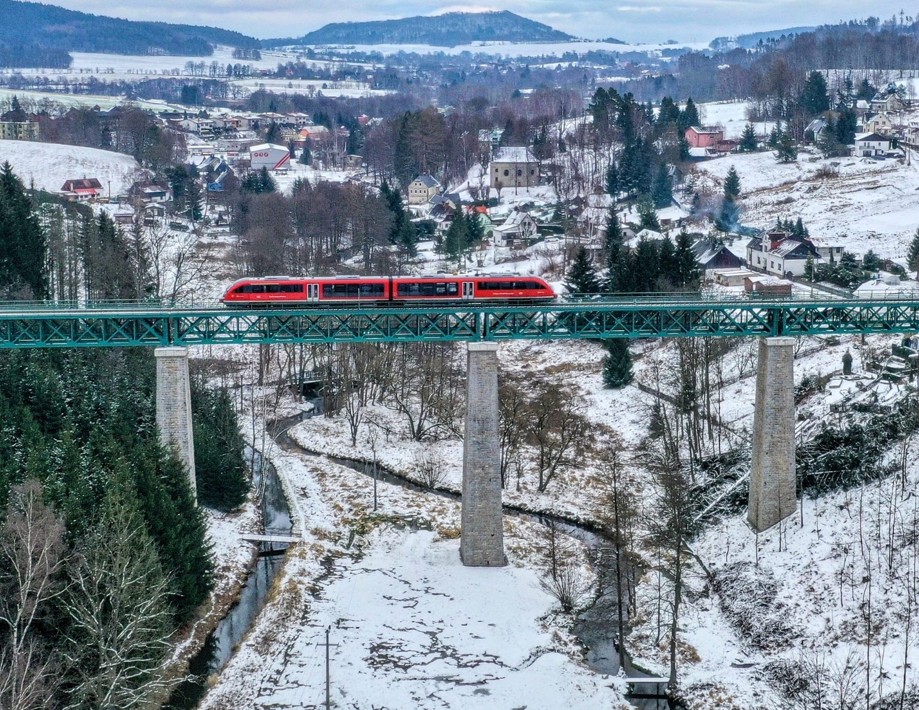



Studie FRMCS pro Správu železnic

Slide 11
Studie pro MPO
Spolupráce mezi MPO, MD, SŽ a dopravci (nákladní i osobní).
První studie k tématu FRMCS, za účasti všech dotčených institucí.
Definování požadavků URS v rámci českého prostředí a definování požadavků za infrastrukturu a dopravce.
Základní informace k možnostem a požadavkům na FRMCS s ohledem na známé skutečnosti.
Prezentováno a poskytnuto na úrovni EK.
Využití systémů FRMCS v železniční dopravě, včetně vyhrazených kanálů v pásmech 900 MHz a 1900 MHz.

Slide 12
Studie v rámci CEF digital
Definice využití současné infrastruktury a možnosti sdílení infrastruktury mezi SŽ/ŽSR a veřejnými operátory.
Primárně se jedná o studii implementace 5G a pokrývání železniční infrastruktury signálem 5G.
Doplněno také o možnosti využití vybudované infrastruktury pro FRMCS
Spolupráce na vzniku studie mezi SŽ a ŽSR.
V rámci CEF byla podána informace, že Správa železnic s implementací závěrů studie v současné době nepočítá.

Slide 13
Časová osa přechodu na FRMCS na síti Správy železnic
2028-2031
Specifikace
Rozhodnutí
Infrastruktura - GSM-R
Vozidla - GSM-R
RBC - ISDN
  T0 = 2028 – Dokončení a schválení specifikací FRMCS (INF + OBU)
  2028–2031 – Příprava zadávacích dokumentací, projektování pilotu
Současně: Testování v laboratořích, vývoj technologií, úprava RBC, zástavba měřícího vozu SŽ.
Předběžný plán v závislosti na financování.
Jednotlivé kroky na sebe musejí vzájemně navazovat.

Slide 14
Časová osa přechodu na FRMCS na síti Správy železnic
2028-2031
Specifikace
Rozhodnutí
2031-2033
Pilotní
provoz
Infrastruktura - GSM-R
Infrastruktura - Doba migrace GSM-R/FRMCS
Vozidla - GSM-R
Vozidla - Doba migrace GSM-R/FRMCS
RBC - ISDN
RBC - Dual provoz ISND/IP
    2031 (T0 + 3) – Zprovoznění pilotního traťového úseku FRMCS
    2031–2033 (T0 + 3 až 5) – Testování funkcionalit, hlas & data po dobu 2 let.
    Optimalizace pokrytí, získávání zkušeností
Předběžný plán v závislosti na financování.
Jednotlivé kroky na sebe musejí vzájemně navazovat.

Slide 15
Časová osa přechodu na FRMCS na síti Správy železnic
2028-2031
Specifikace
Rozhodnutí
2031-2033
Pilotní provoz
2034-2037
Standardní výstavba
GSM-R/FRMCS
Infrastruktura - GSM-R
Infrastruktura - Doba migrace GSM-R/FRMCS
Vozidla - GSM-R
Vozidla - Doba migrace GSM-R/FRMCS
RBC - ISDN
RBC - Dual provoz ISND/IP
    2034–2037 (T0 + 6 až 9) – Výstavba GSM-R případně duální GSM-R + FRMCS v rámci standardní investiční výstavby
Předběžný plán v závislosti na financování.
Jednotlivé kroky na sebe musejí vzájemně navazovat.

Slide 16
Časová osa přechodu na FRMCS na síti Správy železnic
2028-2031
Specifikace
Rozhodnutí
2031-2033
Pilotní provoz
2038+
Přechod pouze na FRMCS
2034-2037
Standardní výstavba
GSM-R/FRMCS
Infrastruktura - GSM-R
Infrastruktura - Doba migrace GSM-R/FRMCS
Vozidla - GSM-R
Vozidla - Doba migrace GSM-R/FRMCS
RBC - ISDN
RBC - Dual provoz ISND/IP
    od 2038 (T0 + 10) – Zahájení instalace výhradně systému FRMCS
    Ukončení nových nasazení GSM-R
    Dopravcům oznámena garantovaná doba podpory GSM-R
Předběžný plán v závislosti na financování.
Jednotlivé kroky na sebe musejí vzájemně navazovat.

Slide 17
Časová osa přechodu na FRMCS na síti Správy železnic
2038+
Přechod pouze na FRMCS
2034-2037
Standardní výstavba
GSM-R/FRMCS
2040+
Výhled ukončení GSM-R
2031-2033
Pilotní provoz
2028-2031
Specifikace
Rozhodnutí
Infrastruktura - GSM-R
Infrastruktura - Doba migrace GSM-R/FRMCS
Vozidla - GSM-R
Vozidla - Doba migrace GSM-R/FRMCS
RBC - ISDN
RBC - Dual provoz ISND/IP
    Konec provozu GSM-R = postupně po roce 2038
    Faktický zánik GSM-R v letech 2040+
    V případě potřeby přechodové duální řešení
Předběžný plán v závislosti na financování.
Jednotlivé kroky na sebe musejí vzájemně navazovat.

Slide 18
Časová osa přechodu na FRMCS na síti Správy železnic
2028-2031
Specifikace
Rozhodnutí
2031-2033
Pilotní provoz
2038+
Přechod pouze na FRMCS
2040+
Konec
GSM-R
2034-2037
Standardní výstavba
GSM-R/FRMCS
2040+
Výhled ukončení
GSM-R
Infrastruktura - GSM-R
Infrastruktura - Doba migrace GSM-R/FRMCS
Infrastruktura - FRMCS
Vozidla - GSM-R
Vozidla - Doba migrace GSM-R/FRMCS
Vozidla – FRMCS
RBC - ISDN
RBC - Dual provoz ISND/IP
RBC – pouze IP
    Konec provozu GSM-R v letech 2040+
Předběžný plán v závislosti na financování.
Jednotlivé kroky na sebe musejí vzájemně navazovat.

Slide 19
Výzvy – závěr
Definování přechodného stavu a stavu přepínání
    FRMCS a GSM-R souběžně, jak dlouho (vliv na kapacitu)
    Vypnutí GSM-R a zapnutí FRMCS (SNCF model) (vliv na vybavení vozidel)
Výběrové řízení na pořízení FRMCS
    Centrální části zvlášť
    Metoda jako při pořizování GSM-R (co stavba to zadání a kontrola kompatibility)
    Rámcová smlouva na pořízení FRMCS (obdobně jako OBB)
Využití kapacity veřejných operátorů
    Jakou metodu využívání kapacity veřejných operátorů zvolit
    Jak moc spoléhat na veřejné operátory (např. SBB)
    Pustit kritickou infrastrukturu k veřejným operátorům (většina zástupců ERIG neplánuje)
    Využívat vyhrazenou část od operátorů, nebo sdílení infrastruktury

Slide 20
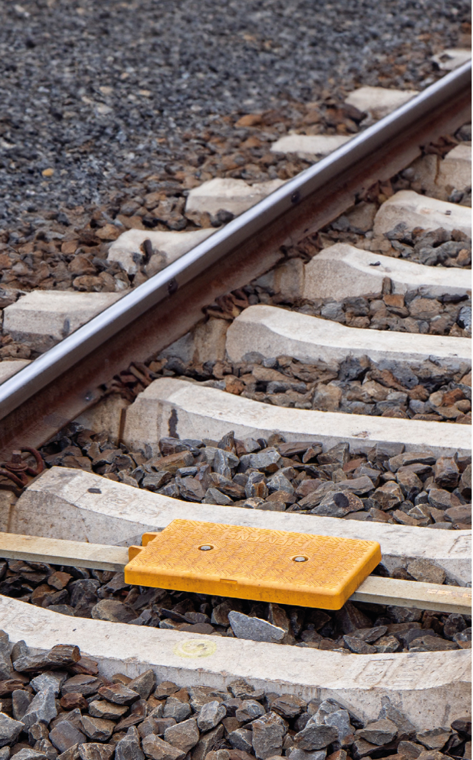
Děkuji Vám za pozornost.
Bc. Ondřej Borovský, MBA
Vedoucí oddělení
borovsky@spravazeleznic.cz

